Slide 1
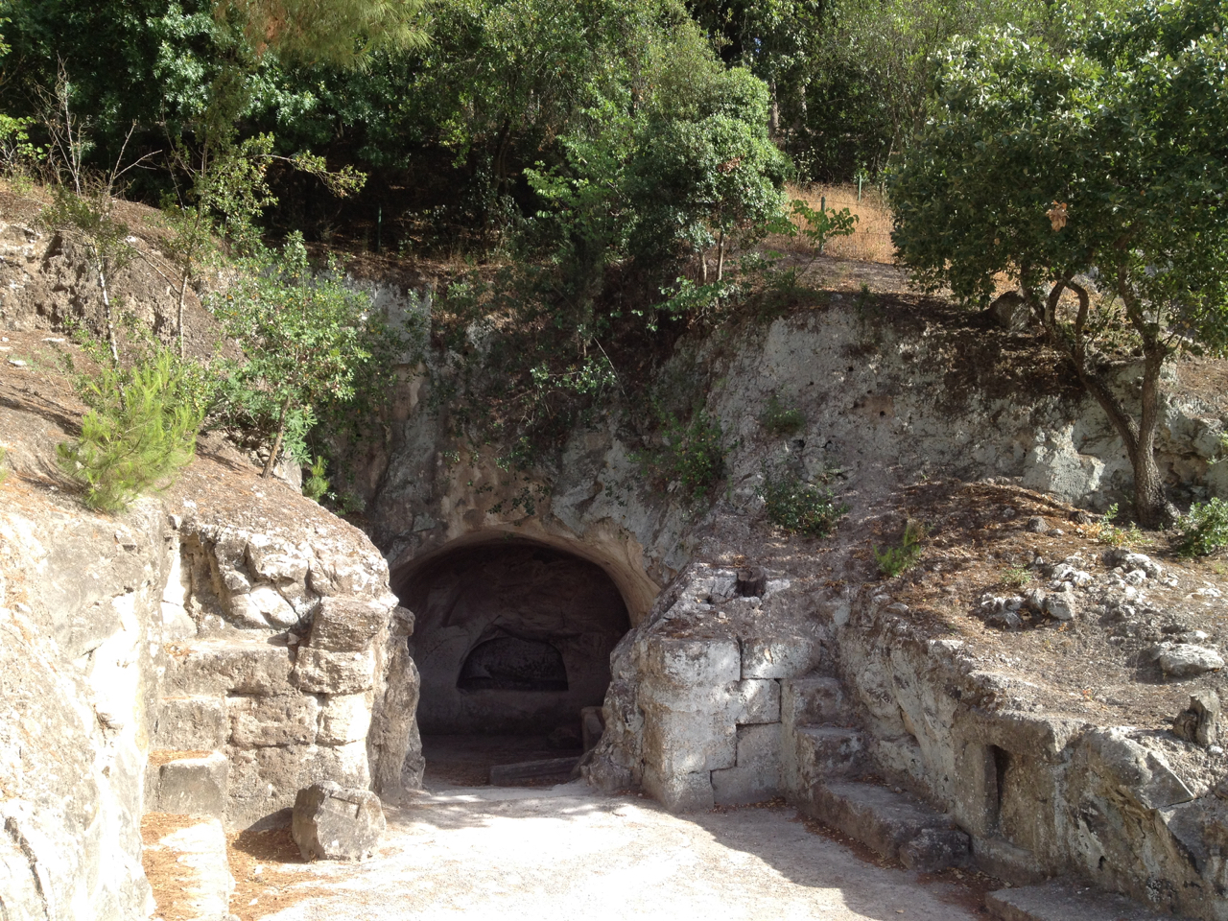
Pasen 2024

Slide 2
Opwekking
Lukas 24:1-6
Maar op de eerste dag van de week gingen ze bij het ochtendgloren naar het graf met de geurige olie die ze bereid hadden. Bij het graf aangekomen zagen ze echter dat de steen voor het graf was weggerold, en toen ze naar binnen gingen, vonden ze het lichaam van de Heer Jezus niet. Ze wisten zich geen raad. Plotseling stonden er twee mannen in stralende gewaden bij hen. Ze werden door schrik bevangen en bogen het hoofd. De mannen zeiden tegen hen: ‘Waarom zoeken jullie de levende bij de doden? Hij is niet hier, Hij is uit de dood opgewekt.

Slide 3
Opwekking
1 Kor 15:35-45
Nu zou iemand kunnen vragen: ‘Maar hoe worden de doden opgewekt? Met wat voor lichaam komen ze tot leven?’ Dwaas die u bent! Als u iets zaait, moet dat eerst sterven voordat het tot leven kan komen. En wat u zaait heeft nog niet de vorm die het later krijgt; het is nog maar een naakte korrel, een graankorrel misschien of iets anders. God geeft daaraan de vorm die Hij heeft vastgesteld, en Hij geeft elke zaadkorrel zijn eigen vorm. Elk aards lichaam is anders; het lichaam van een mens is enig in zijn soort, dat van een dier eveneens, dat van een vogel ook, en ook dat van een vis. Er zijn lichamen aan de hemel en lichamen op aarde, maar de schittering van een hemellichaam is anders dan die van een aards lichaam. De zon heeft een andere schittering dan de maan, de maan weer een andere dan de sterren, en de sterren onderling verschillen ook in schittering. Zo zal het ook zijn wanneer de doden opstaan. Wat in vergankelijke vorm wordt gezaaid, wordt in onvergankelijke vorm opgewekt, wat onaanzienlijk en zwak is wanneer het wordt gezaaid, wordt met schittering en kracht opgewekt. Er wordt een aards lichaam gezaaid, maar een geestelijk lichaam opgewekt. Wanneer er een aards lichaam is, is er ook een geestelijk lichaam. Zo staat er ook geschreven: ‘De eerste mens, Adam, werd een levend, aards wezen.’ Maar de laatste Adam werd een levendmakende geest.

Slide 4
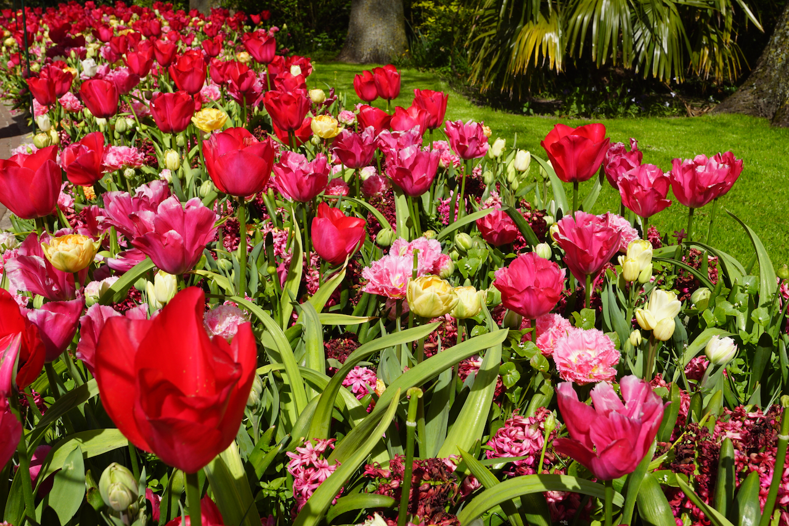

Slide 5
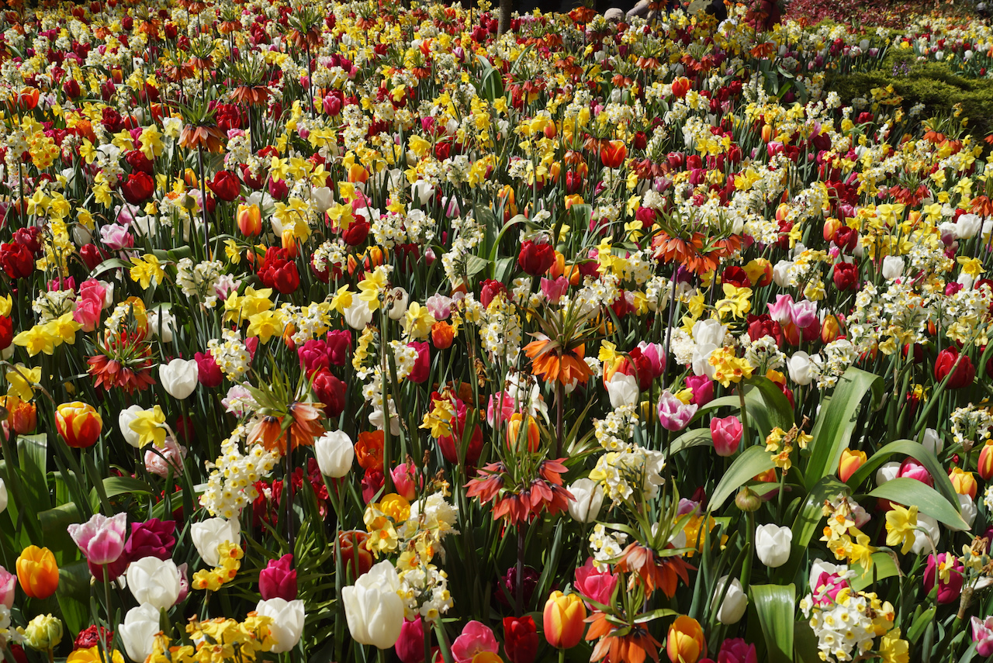

Slide 6
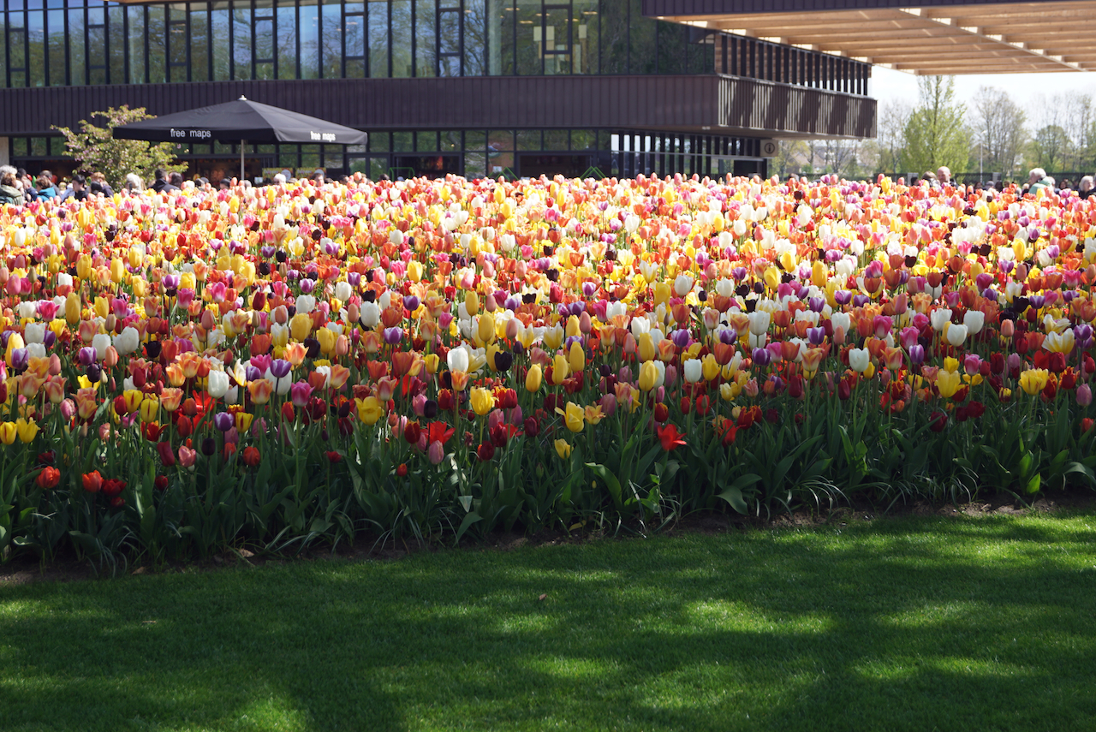

Slide 7
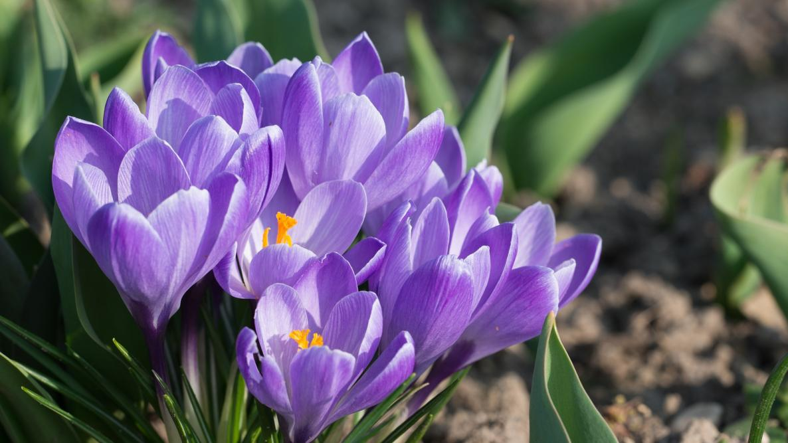

Slide 8
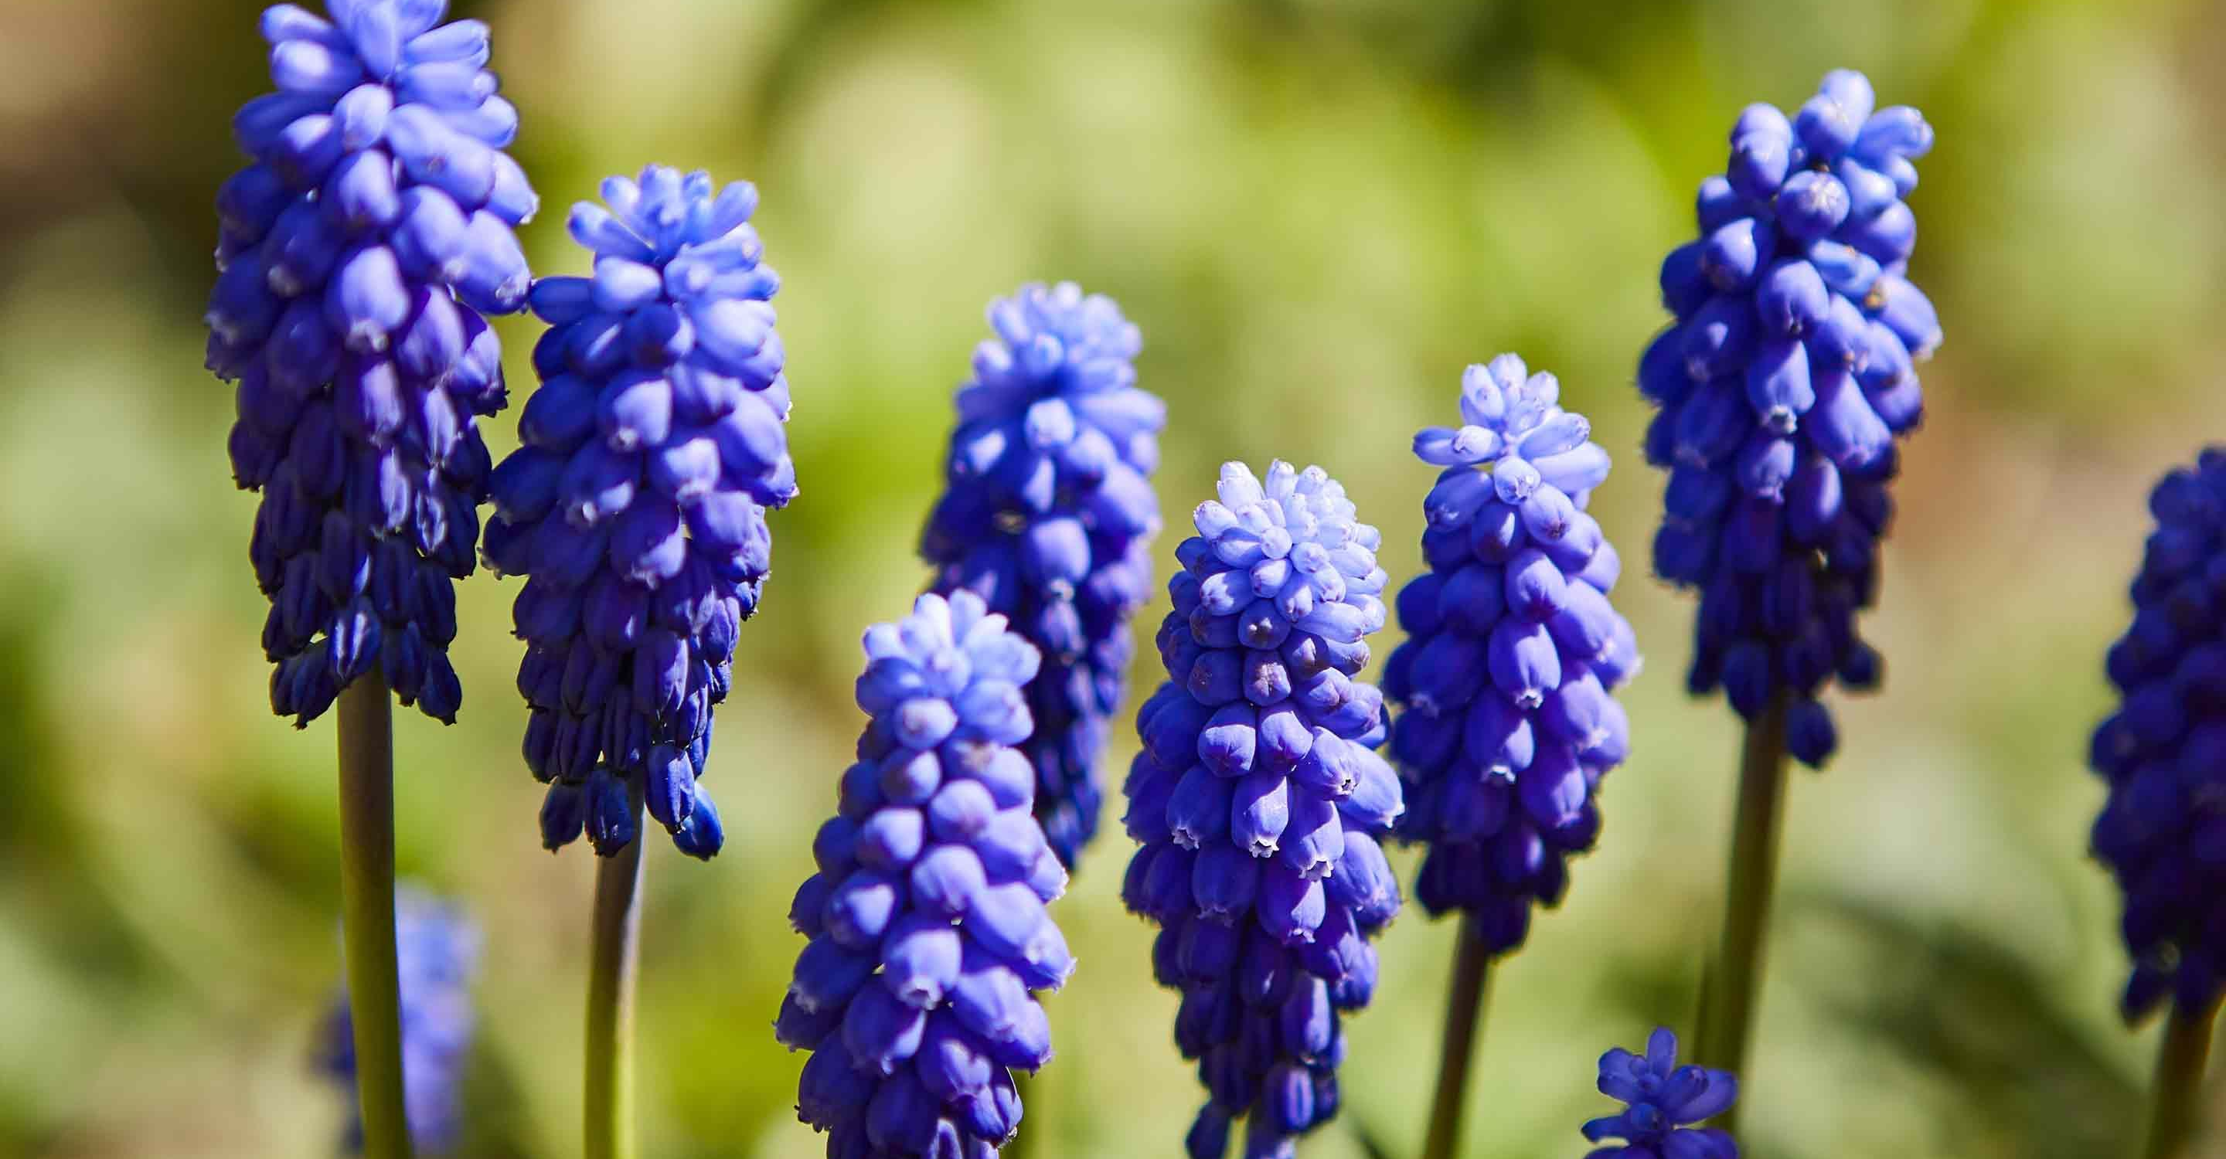

Slide 9
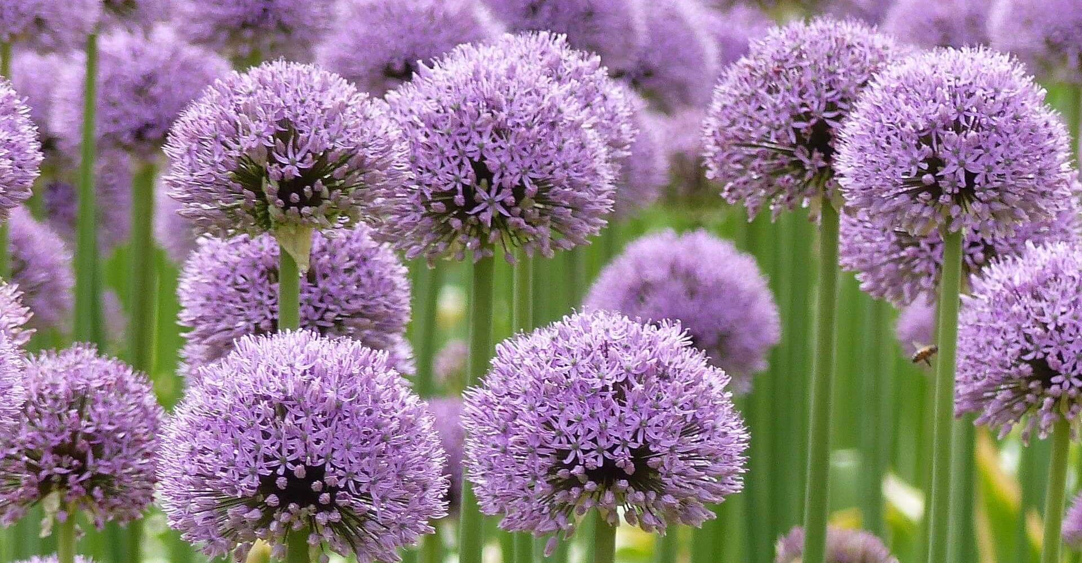

Slide 10
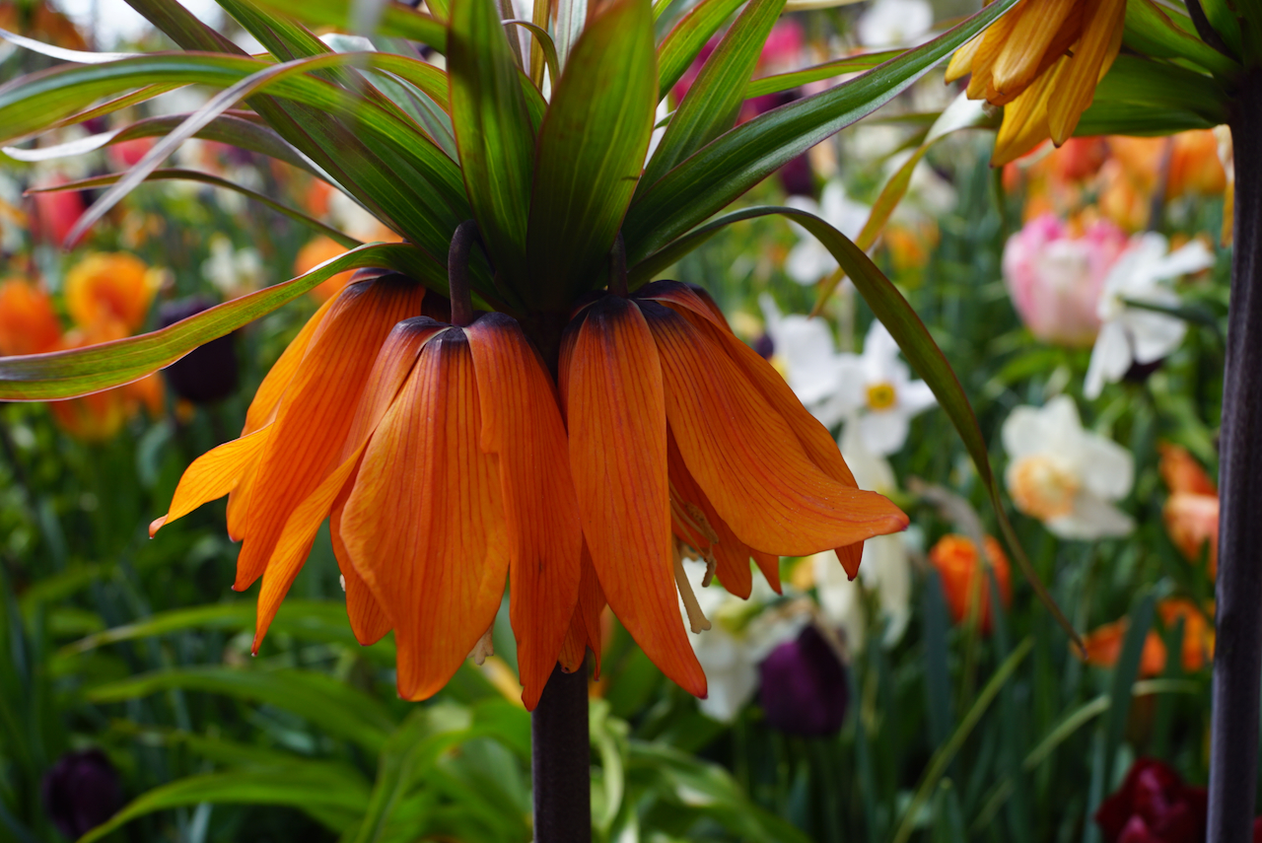

Slide 11
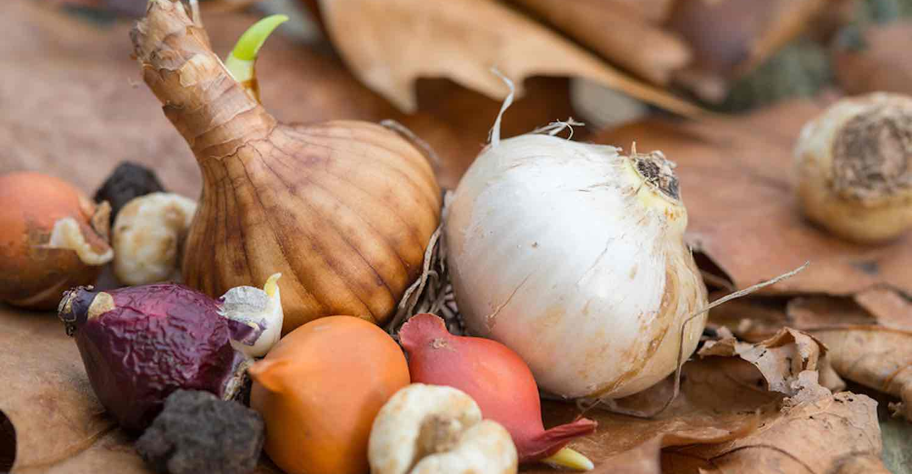

Slide 12
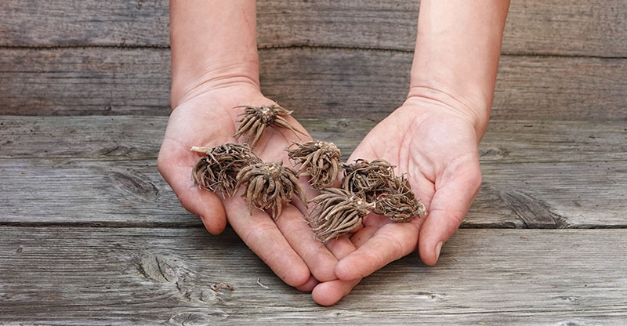

Slide 13
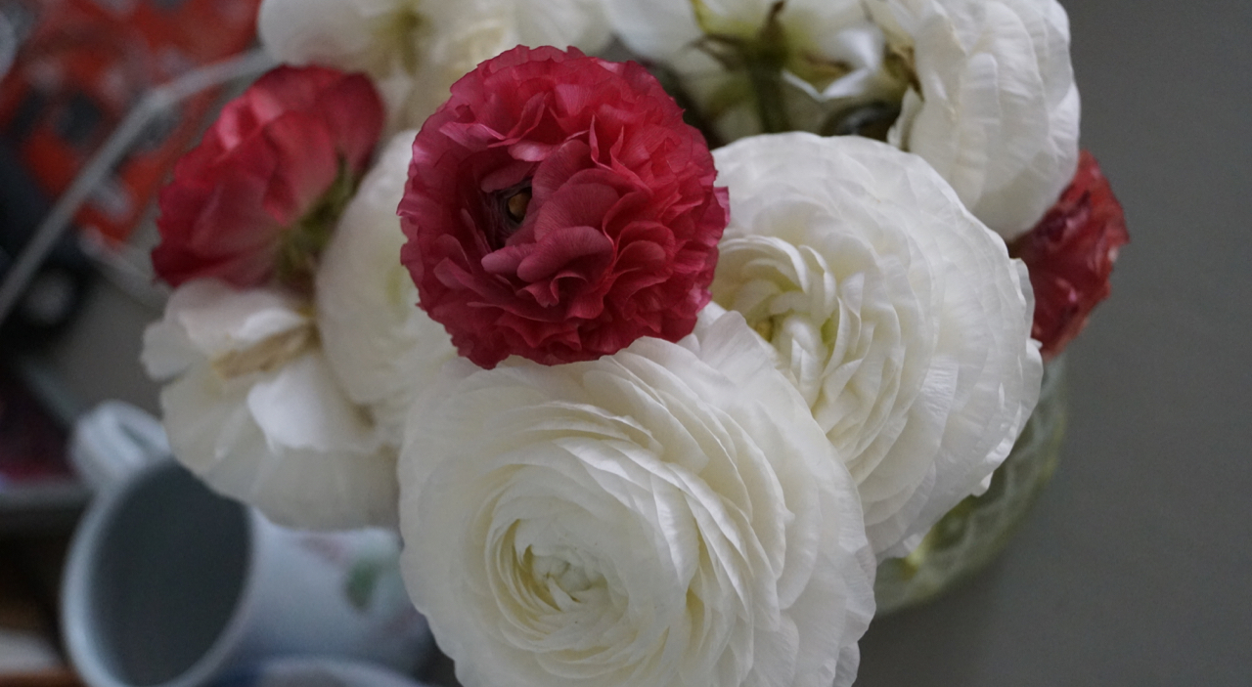

Slide 14
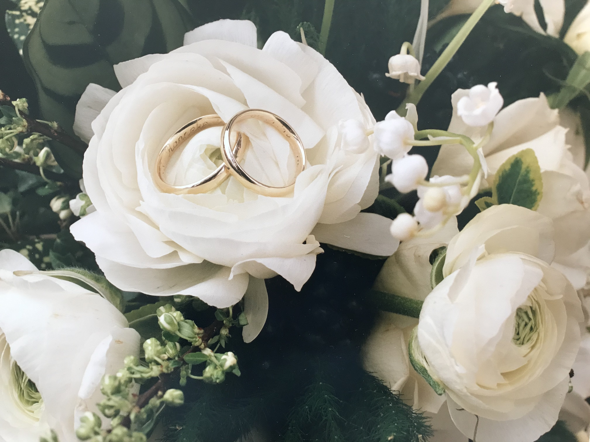

Slide 15
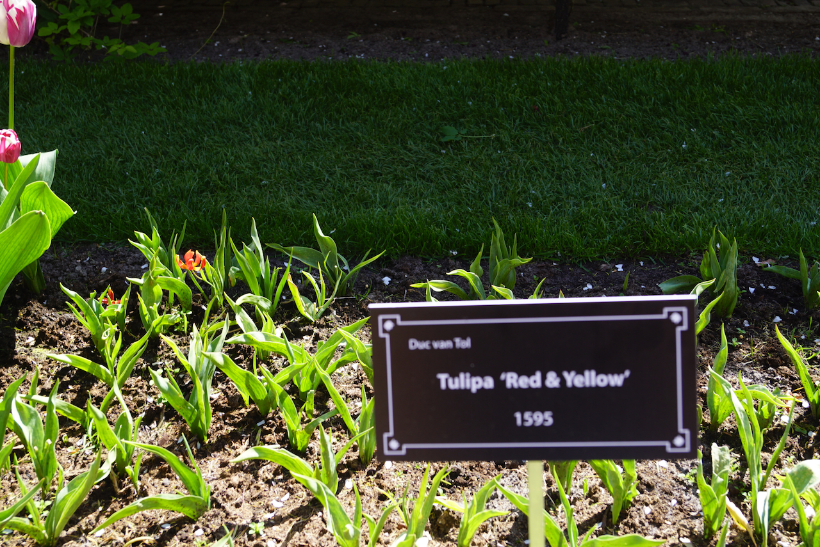
Eerste tulpen

Slide 16
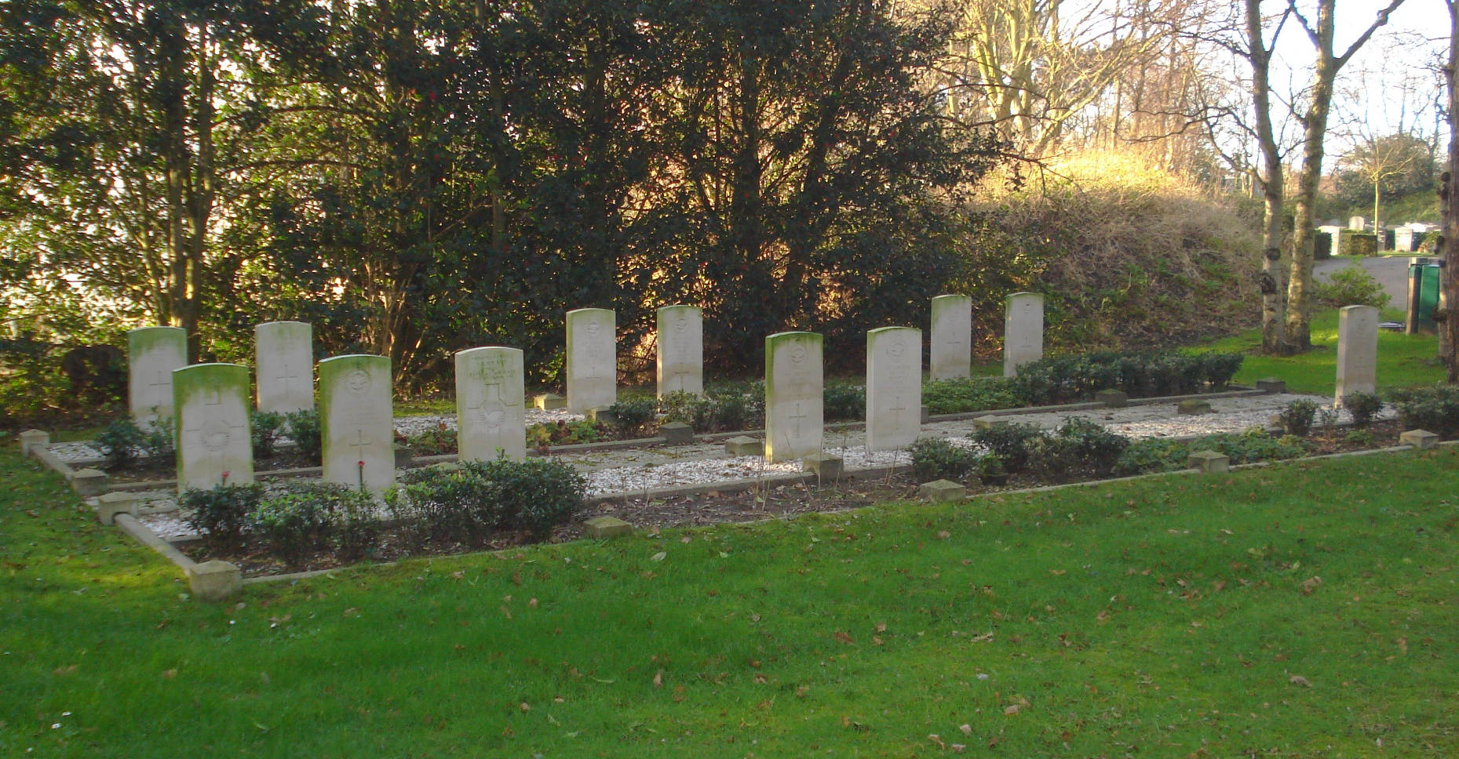
Begraven

Slide 17
Zonde en dood
Rom 5:12
Daarom, zoals door één mens de zonde in de wereld is gekomen en door de zonde de dood, en de dood voor ieder mens is gekomen omdat ieder mens heeft gezondigd.
Luk 23:40,41
Maar de ander wees hem terecht met de woorden: ‘Heb jij dan zelfs geen ontzag voor God nu je dezelfde straf ondergaat? Wij worden terecht gestraft: het is ons verdiende loon. Maar die man heeft niets verkeerds gedaan.’

Slide 18
Matthäus Passion
Der Landpfleger sagte:
Was hat er denn Übels getan? De landvoogd vroeg: Wat heeft Hij dan misdaan?
48. (I) Arioso (S)
Er hat uns allen wohl getan, Hij heeft ons allen welgedaan,
den Blinden gab er das Gesicht, de blinden gaf Hij het gezicht,
die Lahmen macht er gehend, de lammen deed Hij weer lopen,
er sagt’ uns seines Vaters Wort, Hij gaf ons het Woord van zijn Vader door,
er trieb die Teufel fort, Hij joeg de duivel weg,
betrübte hat er aufgericht', bedroefden heeft Hij opgebeurd,
er nahm die Sünder auf und an, Hij heeft de zondaars op- en aangenomen,
sonst hat mein Jesus nichts getan. verder heeft mijn Jezus niets gedaan.
49. (I) Aria (S)
Aus Liebe, Uit liefde,
aus Liebe will mein Heiland sterben, uit liefde wil mijn Heiland sterven,
von einer Sünde weiß er nichts. van zonden weet Hij niets.
Dass das ewige Verderben Opdat de eeuwige ondergang
und die Strafe des Gerichts en de straf van het jongste gericht
nicht auf meiner Seele bliebe. niet op mijn ziel blijft rusten.

Slide 19
Lukas 24:6 - Hij is niet hier, Hij is uit de dood opgewekt.
Bet She’arim

Slide 20
Opgewekte Heer
Joh 20:19
Op de avond van die eerste dag van de week waren de leerlingen bij elkaar; uit angst voor de Joden hadden ze de deuren op slot gedaan. Jezus kwam in hun midden staan en zei: ‘Vrede zij met jullie!’

Slide 21
Opwekking
1 Kor 15:35-45
Nu zou iemand kunnen vragen: ‘Maar hoe worden de doden opgewekt? Met wat voor lichaam komen ze tot leven?’ Dwaas die u bent! Als u iets zaait, moet dat eerst sterven voordat het tot leven kan komen. En wat u zaait heeft nog niet de vorm die het later krijgt; het is nog maar een naakte korrel, een graankorrel misschien of iets anders. God geeft daaraan de vorm die Hij heeft vastgesteld, en Hij geeft elke zaadkorrel zijn eigen vorm. Elk aards lichaam is anders; het lichaam van een mens is enig in zijn soort, dat van een dier eveneens, dat van een vogel ook, en ook dat van een vis. Er zijn lichamen aan de hemel en lichamen op aarde, maar de schittering van een hemellichaam is anders dan die van een aards lichaam. De zon heeft een andere schittering dan de maan, de maan weer een andere dan de sterren, en de sterren onderling verschillen ook in schittering. Zo zal het ook zijn wanneer de doden opstaan. Wat in vergankelijke vorm wordt gezaaid, wordt in onvergankelijke vorm opgewekt, wat onaanzienlijk en zwak is wanneer het wordt gezaaid, wordt met schittering en kracht opgewekt. Er wordt een aards lichaam gezaaid, maar een geestelijk lichaam opgewekt. Wanneer er een aards lichaam is, is er ook een geestelijk lichaam. Zo staat er ook geschreven: ‘De eerste mens, Adam, werd een levend, aards wezen.’ Maar de laatste Adam werd een levendmakende geest.

Slide 22
Tot slot
1 Thess 4: 17 Dan zullen we altijd bij Hem zijn.

Slide 23
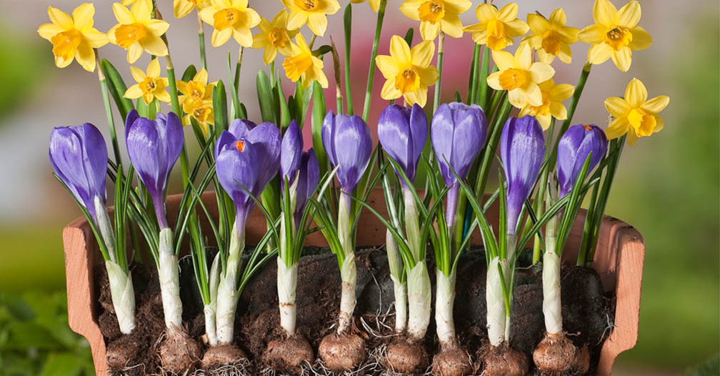
Gezegend Pasen

